Slide 1
Entwicklung eines Messsystems zur Bestimmung von Zungenbewegungen- und Gesten auf Basis von Infrarot-Abstandssensorik.
Studienarbeit - Zwischenpräsentation
Hamza Ben Hassen

Slide 2
Inhalte
Aufgabenstellung
Stand der Technik und Forschung.
Lösungsansatz

Slide 3
          Aufgabenstellung

Slide 4
Aufgabenanalyse
Schwerpunkte der Arbeit :
  Untersuchung der Verwendung von Proximity-Sensoren, um die Interaktion mit einem Computer durch Zungenbewegungen zu ermöglichen.
  Auslegung des Systems und Auswahl der beteiligten Komponenten.
  Aufbau eines Hardwareprototypen
  Systematische Evaluation der Funktionalität des Systems
  Einarbeitung in der Stand der Technik und Forschung.
  Bedienbarkeitsanalyse
  Aufbau eines Hardwareprototypen
  Implementierung der Software
1 Einarbeitung
2
Bearbeitung
3
Evaluation
  Systematische Evaluation der Funktionalität des Systems

Slide 5
          Stand der Technik und Forschung

Slide 6
Stand der Technik und Forschung
Erkennung von Zungenbewegungen
  Es wurden verschiedene Ansätze untersucht, um die Bewegung der Zunge im Mund zu erfassen.
  kontaktbasierte Abtastung: Electropalatography
  berührungsloses Abtastung: Magnetfeldsensorik , Ultraschall , IR Abstand Sensorik , X-ray
    X

Slide 7
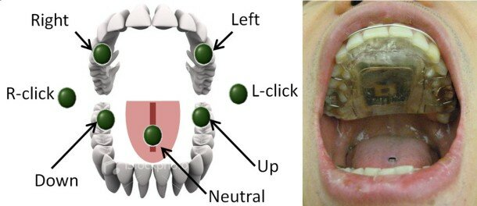
Magnetfeldsensoren
Kim, Jeonghee & Huo, Xueliang & Ghovanloo, Maysam. (2010).
Magnetfeldsensoren : an vier Ecken montiert und die Bewegung eines Magneten an der Zunge erfassen.
Magnet
Quelle: https://www.cnet.com/news/now-your-tongue-can-secretly-operate-a-computer-wheelchair/

Slide 8
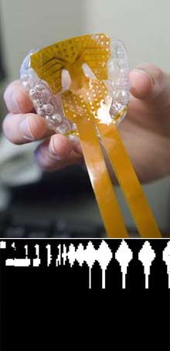
Electropalatography
Funktionsweise : Bei Kontakt zwischen der Zungenoberfläche und einer der Elektroden , werden elektrische Signale an eine externe Verarbeitungseinheit gesendet.
Palatometer
Quelle: https://www.technologyreview.com/s/416505/a-tongue-tracking-artificial-larynx/

Slide 9
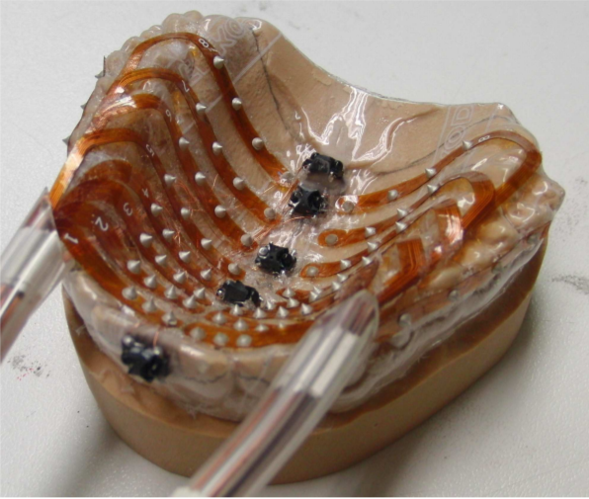
Kombinierte optische Entfernungsmessung und Elektropalatographie
Birkholz, Peter / Neuschaefer-Rube, Christiane (2011)
Dieser Ansatz kombiniert die kontaktbasierte Abtastung durch die Elektropalatographie und die kontaktlose Infrarot-Abstandsmessung.
“ In general, the distance sensors were not perceived as very disturbing by the user, although they protruded about 2 mm from the pseudopalate surface into the mouth. … Deliberate coating of the sensors with saliva changed the sensor output rather little (in the range of 1–2 mm).”
Palatometer

Slide 10
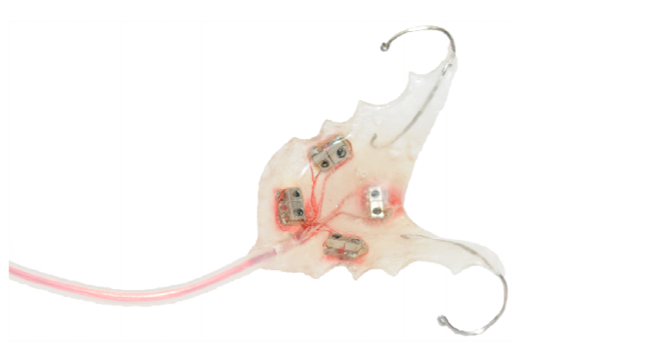
Optische Entfernungsmessung mittels IR Abstandsensorik
T. Scott Saponas , Daniel Kelly , Babak A. Parviz , and Desney S. Tan , 2009 :
4 IR Abstand Sensoren , 4 Gesten wurden implementiert : Left/Right Swipe , Tap , Hold.
“We have shown relatively promising results suggesting that the approach is feasible for a range of interactions. “
Quelle https://www.microsoft.com/en-us/research/wp-content/uploads/2016/12/TongueInput_UIST_2009.pdf

Slide 11
          Lösungsansatz

Slide 12
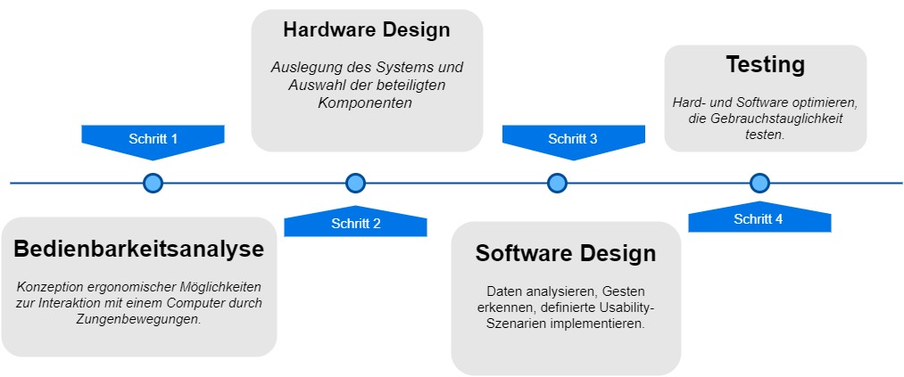
Lösungsansatz
Im Menü „Ansicht“ kann man die Masterfolien mit Doppelklick auf „Folienmaster“ öffnen und das aktuelle Foliendesign in den eigenen Dokumentenvorlagen speichern.
So kann man bei jeder neuen Präsentation auf die TUD-Voreinstellungen zugreifen.
mehr Informationen zu diesem Thema: → Microsoft Office / Designs

Slide 13
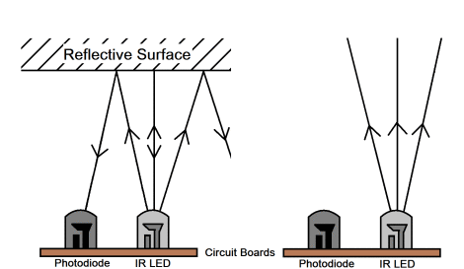
Infrared Proximity Sensing
Infrarot-Lichtquelle sendet eine Strahlung aus.
Licht reflektiert auf der Oberfläche des Objekts.
Das reflektierte Licht wird durch eine Fotodiode erfasst.
Die Intensität des reflektierten Lichts ist proportional zur Entfernung des reflektierenden Objekts.
Quelle: http://maxembedded.com/2013/08/how-to-build-an-ir-sensor/

Slide 14
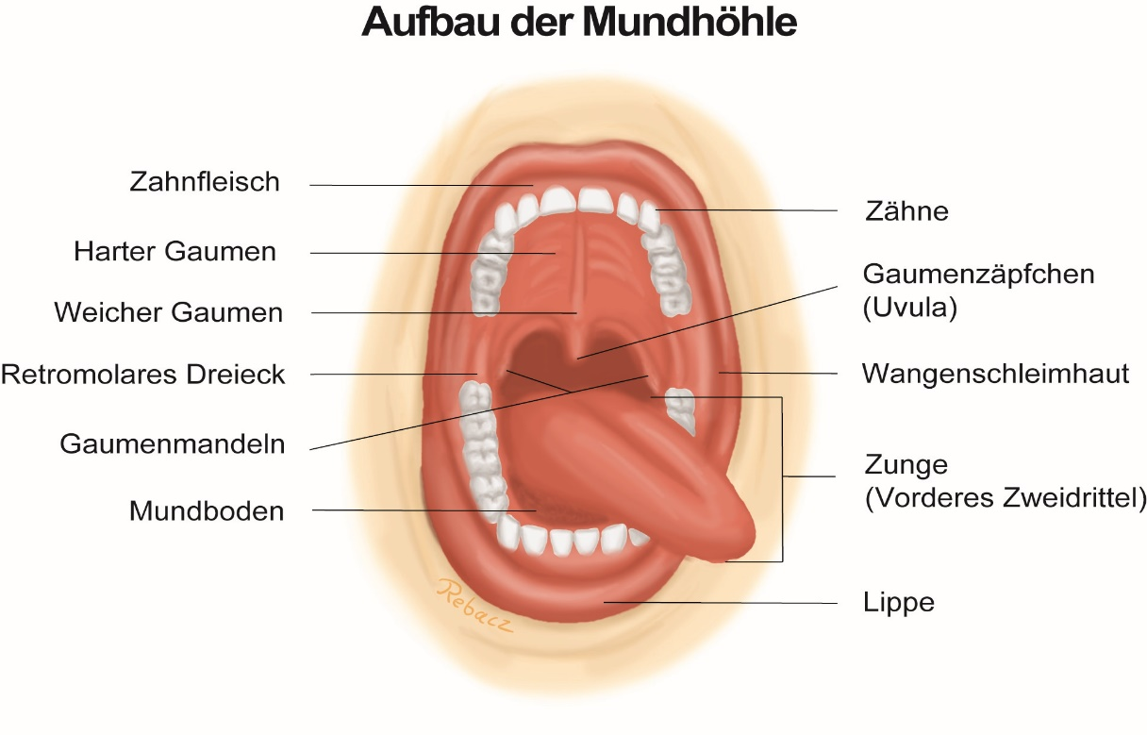
Bedienbarkeitsanalyse
Zungenmaus Modus
Gestenbasierte Navigation
ZungenWheel Konzept
Proximity Sensors
Quelle : https://www.patienten-information.de/kurzinformationen/krebs/mundhoehlenkrebs

Slide 15
Zungenmausmodus Bedienkonzept
Proximity Sensor , Activated
Proximity Sensor , Idle
Zunge
Idle Zustand

Slide 16
Zungenmausmodus Bedienkonzept
Double Tap
Zungenmausmodus An/Aus

Slide 17
Zungenmausmodus Bedienkonzept
Up

Slide 18
Zungenmausmodus Bedienkonzept
Down

Slide 19
Zungenmausmodus Bedienkonzept
Down-Right

Slide 20
Zungenmausmodus Bedienkonzept
Right

Slide 21
Zungenmausmodus Bedienkonzept
Right- Up

Slide 22
Zungenmausmodus Bedienkonzept
Je näher die Zunge am Sensor ist, desto langsamer bewegt sich die Maus, was zu einem Klick beim Berühren führt.

Slide 23
Gestenbasierte Navigation

Slide 24
Gestenbasierte Navigation
Links / Rechts streichen: Simuliert Rückwärts/Vorwärts im Webbrowser, Lautstärke auf/ab....
Swipe Up/Down: Simuliert das Mausrad nach oben/unten.
Einfach-/Doppeltipp: Software-Remapable Tasten

Slide 25
Zungenwheel Konzept
Ermöglicht Text Eingabe Via Die Zunge.
Die rechte Hälfte des Rades zeigt einzelne Buchstaben.
Die linke Hälfte zeigt Vorschläge zur automatischen Vervollständigung.
Drehen des Rades durch Links-/Rechts-Streifen: Spinnen bei hoher Geschwindigkeit, kontrollierte Schritte bei langsamer Bewegung.
Tap for Select , Move up for delete
E
D
Autocomplete2
C
Autocomplete1
B
A

Slide 26
Zungenwheel Konzept
E
D
Autocomplete2
C
Hallo
B
A

Slide 27
Zungenwheel Konzept
E
D
Autocomplete2
C
Hallo
B
D

Slide 28
Zungenwheel Konzept
Tap
E
D
Denise
C
Deutshland
B
D
D

Slide 29
Zungenwheel Konzept
Tap
E
D
…
C
Denise
B
Deutschland
Deutschland

Slide 30
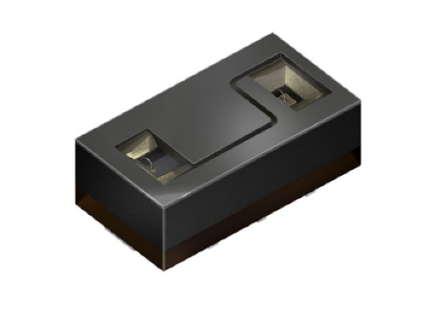
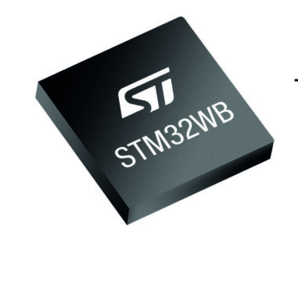
Hardware Design
Sensors : Osram SFH 7779
-Miniature package 4mm x 2.1mm x 1.35mm.
-Detection range up to 160 mm
-940 nm IR emitter
Microcontroller : STM32WB55
-Small form factor design
--Integrated Bluetooth Stack

Slide 31
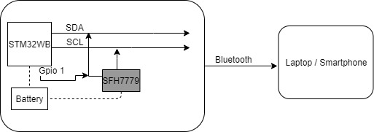
Hardware Design
Problem : Alle Sensoren teilen sich die I2C-Adresse.
Lösung : Verhindern der Erreichung von I2C-Startbedingungen durch individuelles GPIO.

Slide 32
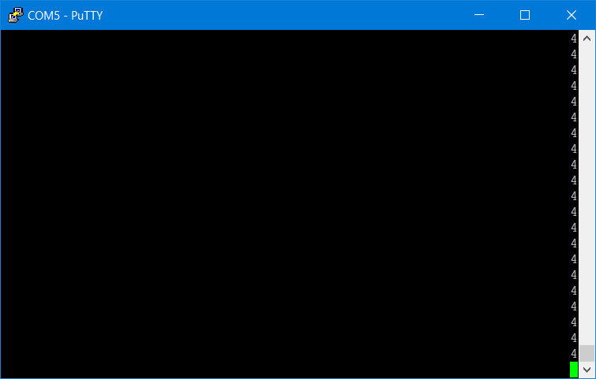
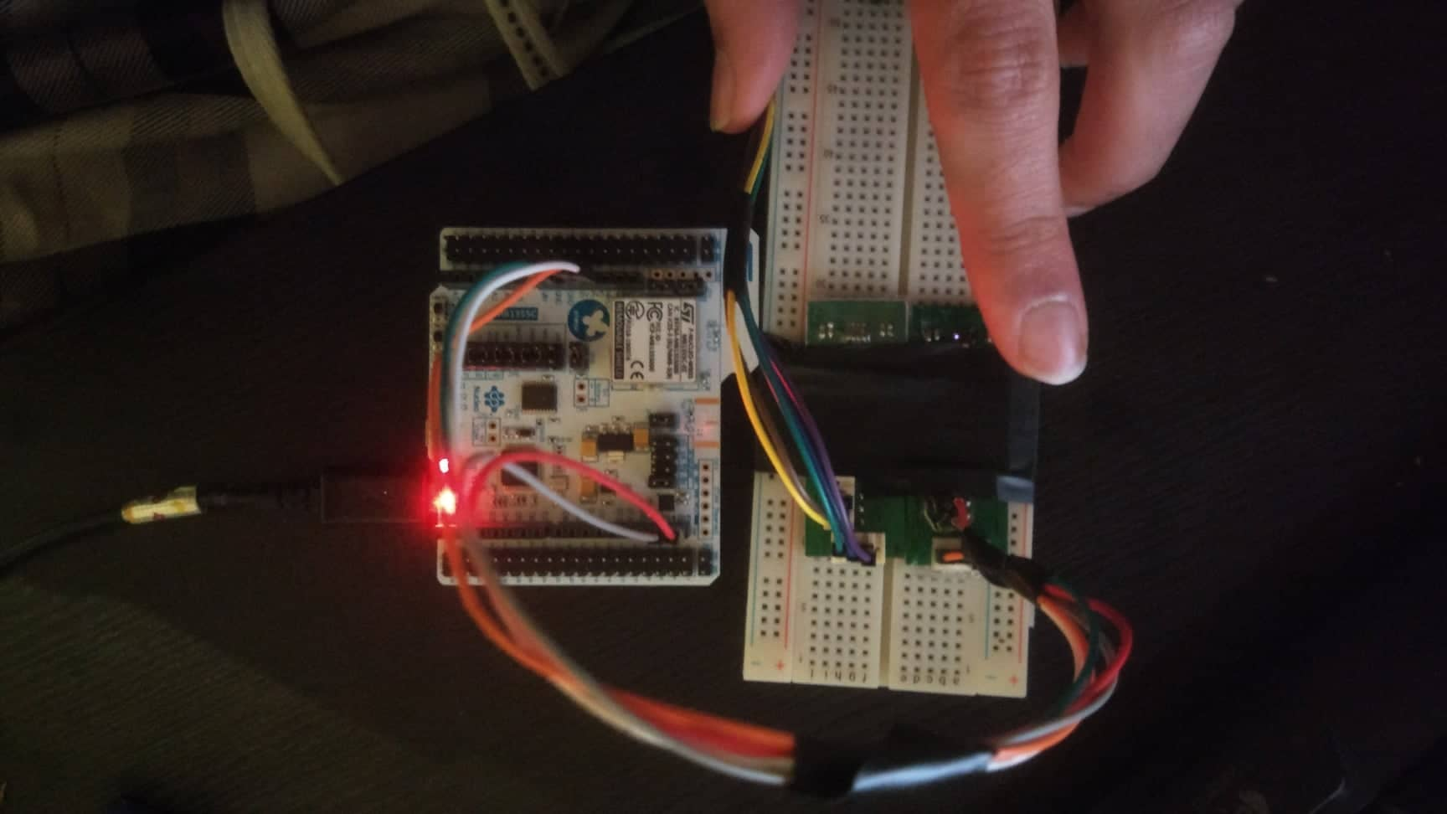


Hardware Design
Aktueller Fortschritt: Hardware-Prototyp mit dev-Board, 1 - 2 Sensoren
Intialisierung des Sensors, Start der Messung über I2C, Weiterleitung der Werte über UART-USB.

Slide 33
Hardware Design
To-DOs
Das Multiplexen mit GPIO mit 2 Sensoren testen.
- Test der drahtlosen Übertragung mit Bluetooth.
Design Prototype PCB

Slide 34
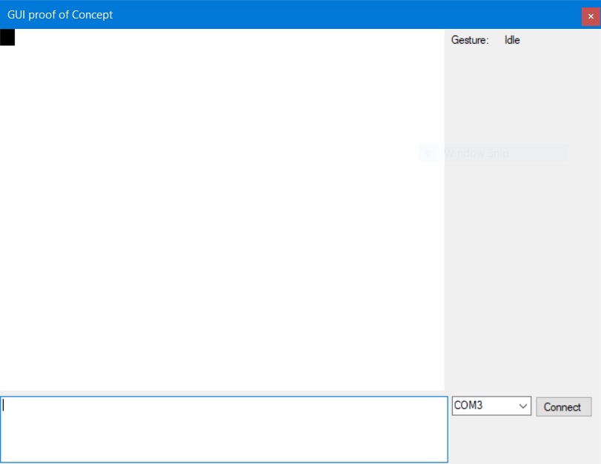
Software Design
Draft GUI implementiert in C#.
Direkte Zugriff auf Sensorwerte für Zungenmaus Modus und ( Zungenwheel)
TODO : Gestenerkennung mit DTW.

Slide 35
          Vielen Dank für ihre Aufmerksamkeit

